Slide 1



স্বাগতম

Slide 2

শিক্ষক পরিচিতি
প্রদীপ কুমার রায়
সহকারী শিক্ষক
১৫৭ নং বাসুদেবপুর সরকারি প্রাথমিক বিদ্যালয়
সদর, ঠাকুরগাঁও
০১৭১৪৮০৩২১৬

Slide 3

পাঠ পরিচিতি
শ্রেণিঃ চতুর্থ
বিষয়ঃ প্রাথমিক বিজ্ঞান
অধ্যায়ঃ তৃতীয়
পাঠঃ মাটি
পাঠ্যাংশঃ মাটি দুষণ

Slide 4

শিখনফল
৪.২.২ মাটি কিভাবে দূষিত হয় তা ব্যাখ্যা করতে পারবে।
৪.৩.১ মাটি সংরক্ষনে শিক্ষার্থীদের কি কি করনীয় তা উল্লেখ করতে পারবে।

Slide 5
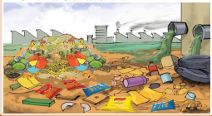
নিচের ছবিটি লক্ষ্য করি
এর
ফলে
কি হচ্ছে?
সকল ময়লা আবর্জনা কোথায় পড়ছে?
মাটিতে
মাটি দূষণ

Slide 6
চল আজকে আমরা পড়ব
মাটি দূষণ

Slide 7
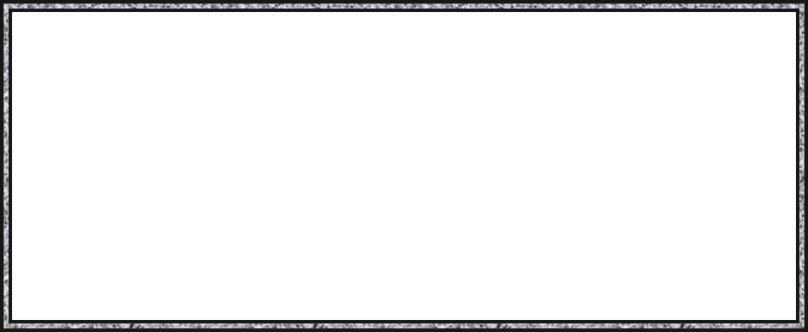
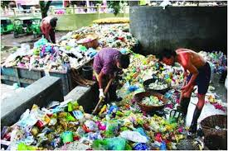
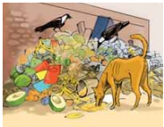
নিচের ছবিগুলো লক্ষ্য করি
মাটি দূষণের কারণ
যেখানে সেখানে আবর্জনা যেমন- চিপসেরপ্যাকেট ও গৃহস্থালির বর্জ্য ইত্যাদি ফেলা

Slide 8
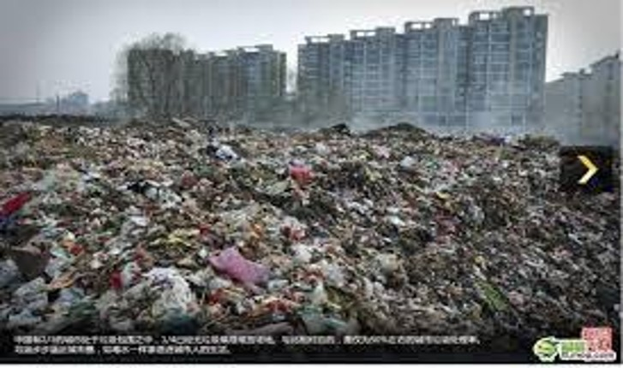
যেখানে সেখানে আবর্জনা যেমন চিপসের প্যাকেট গৃহস্থালির বর্জ্য ইত্যাদি ফেলা
মাটি দূষণের কারণ

Slide 9
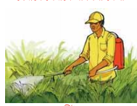
মাটি দূষণের কারণ
কৃষি কাজে কীটনাশক ও আগাছানাশক ব্যবহার

Slide 10
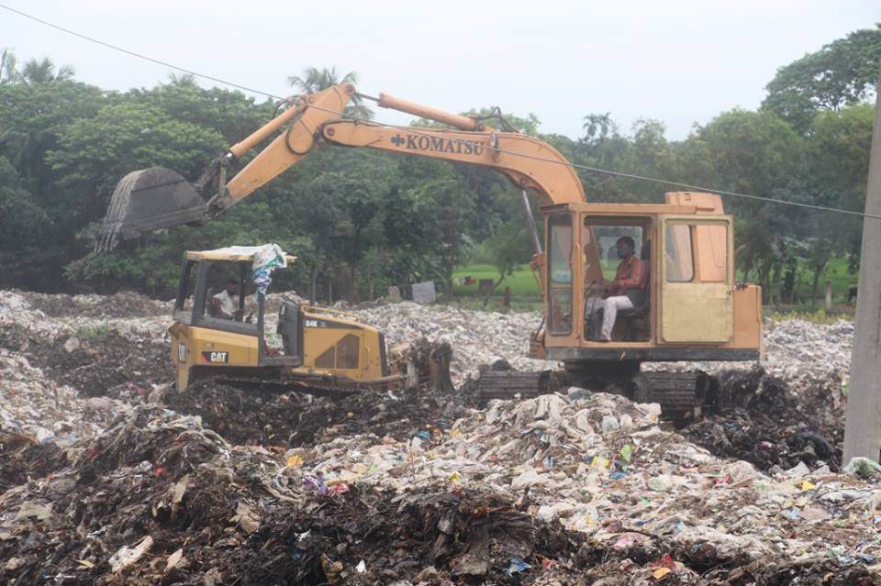
মাটি দূষণের কারণ
শিল্প-কলকারখানার তেল ও বিভিন্ন ক্ষতিকারক পদার্থ মাটিতে ফেলা।

Slide 11
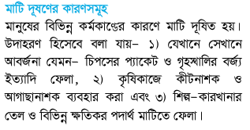

Slide 12
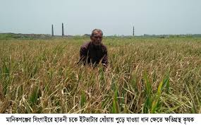
মাটি দূষণের ফলাফল
মাটি দূষণের ফলে জীবের বাসস্থান ও প্রকৃতি ধ্বংস হয়।
দূষিত মাটিতে জন্মানো ফসলে ক্ষতিকর পদার্থ থাকতে পারে।
মাটি দূষণের ফলে মানুষ ও অন্যান্য প্রাণীর বিভিন্ন রোগ হতে পারে।

Slide 13

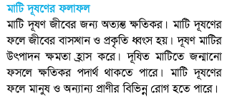

Slide 14
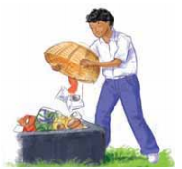
মাটি দূষণ রোধের উপায়
নির্দিষ্ট জায়গায় ময়লা আবর্জনা ফেলা।

Slide 15
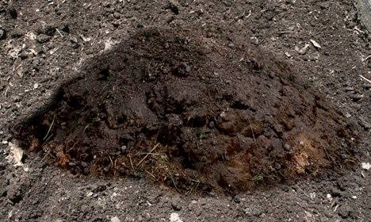
মাটি দূষণ রোধের উপায়
জমিতে জৈব সার যেমন কম্পোস্ট ব্যবহার

Slide 16

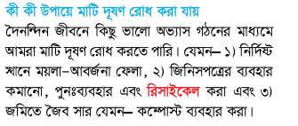

Slide 17
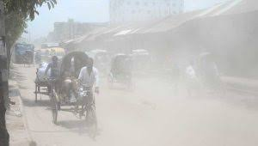
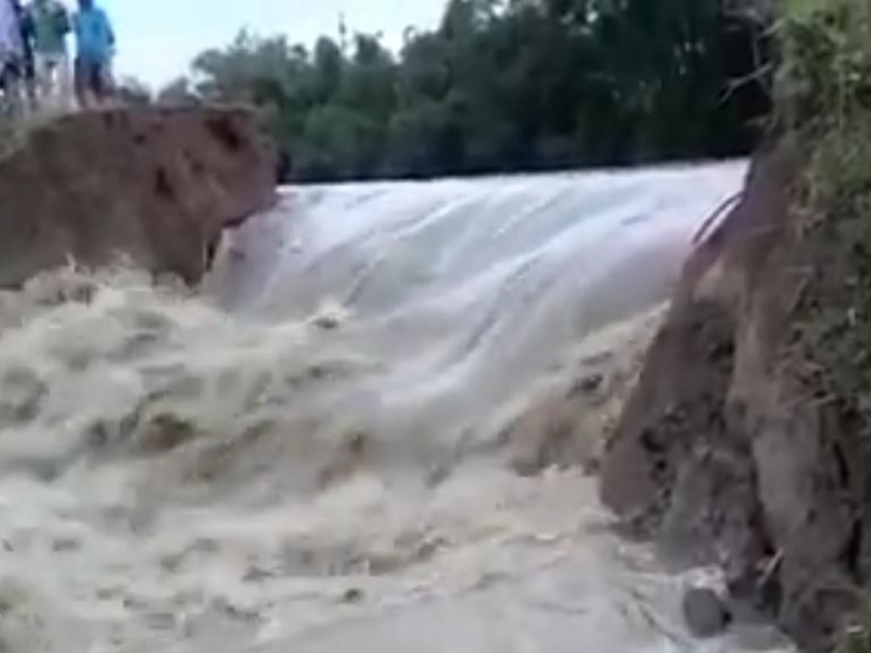
মাটি ক্ষয়ের কারন
বায়ুপ্রবাহ বা অতি বৃষ্টিতে মাটির উপরের স্তর সরে গিয়ে মাটি ক্ষয় হয়।

Slide 18
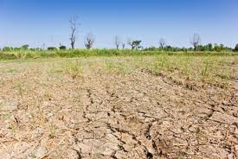
মাটি ক্ষয়ের ফলাফল
মাটি ক্ষয়ের ফলে জমির উর্বরতা হারায় এবং মাটির পানি ধারন ক্ষমতা হ্রাস পায়।

Slide 19
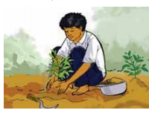
মাটি ক্ষয় রোধের উপায়
বৃক্ষরোপন করে ও জমিতে ঘাস লাগিয়ে মাটির ক্ষয় রোধ করা যায়।

Slide 20
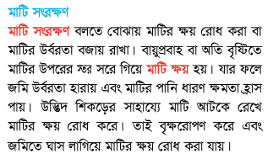

Slide 21
পাঠ্য বইয়ের ২৬ পৃষ্ঠা বের করে পড়

Slide 22
শূন্যস্থান পূরণ কর
মানুষের
১। ............... বিভিন্ন কর্মকান্ডের কারনে মাটি দূষিত হয়।
জীবের
২। মাটি দূষণ ............ জন্য অত্যন্ত ক্ষতিকর।
বায়ুপ্রবাহ
৩। ............... বা অতি বৃষ্টিতে মাটির উপরের স্তর সরে গিয়ে মাটি ক্ষয় হয়।
বৃক্ষরোপন
৪। ............. করে মাটির ক্ষয় রোধ করা যায়।

Slide 23
দলীয় কাজ
দল ১
মাটি দূষণের ফলে কি হয়?
দল ২
মাটি সংরক্ষণ কি?
দল ৩
মাটি ক্ষয়ের কারণ লেখ?
দল ৪
মাটির ক্ষয় রোধের উপায় লেখ?

Slide 24
বাড়ির কাজ
১। মাটি দূষণের কারন গুলো লেখ?
2। মাটি দূষণ রোধের উপায় লেখ?

Slide 25
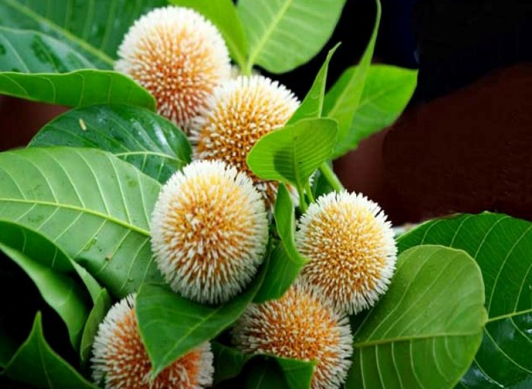
সবাইকে
ধন্যবাদ

